Slide 1

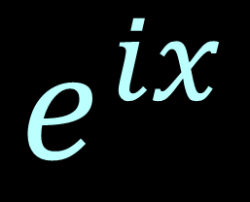
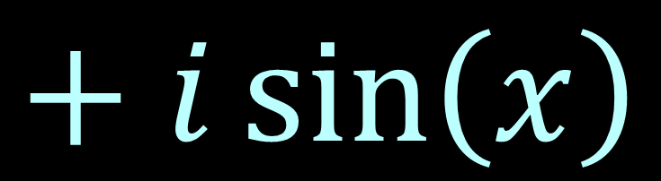

$$e^{ix}$$
$$=$$
$$\cos\left(x\right)$$
$$+ i\sin\left(x\right)$$

Slide 4
EN EL CAPÍTULO ANTERIOR…

Slide 5
¿QUÉ VEREMOS AHORA?

Slide 6
…pero antes: un repaso de VECTORES
¿Quieres saltártelo?
Anda al minuto 5:48

Slide 8
Parte 1: LOS NÚMEROS REPRESENTAN ACCIONES

Slide 9
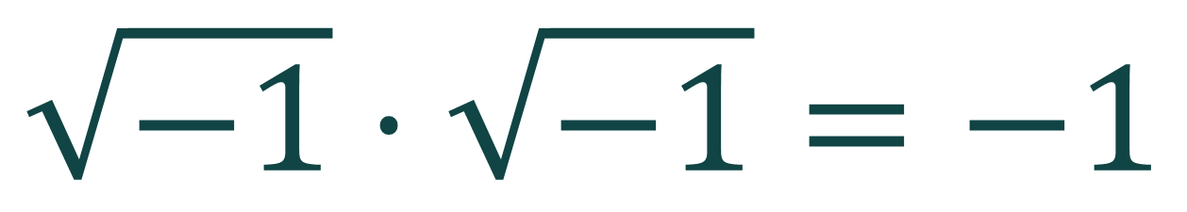
$$\sqrt{−1}⋅\sqrt{−1}=−1$$

Slide 10



Cantidades
Fracciones
Medidas en
general
NÚMEROS
NATURALES
NÚMEROS
RACIONALES
NÚMEROS
REALES

Slide 11
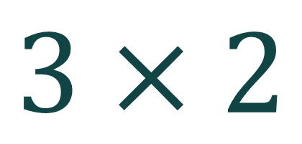
$$3×2$$
“3 veces 2”

Slide 13
$$3×2$$
“3 veces 2”
ACCIÓN
CANTIDAD

Slide 14
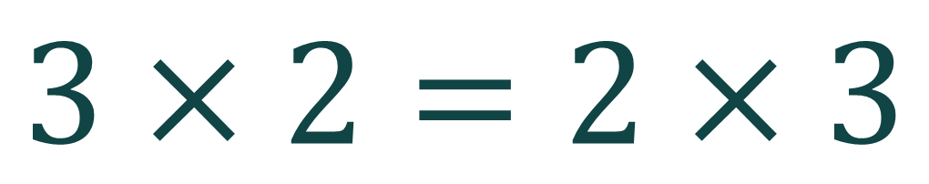
$$3×2=2×3$$
“3 veces 2”
“2 veces 3”

Slide 15
LOS NÚMEROS SE PUEDEN INTERPRETAR COMO…
Cantidades
Fracciones
Medidas
ACCIONES

Slide 16


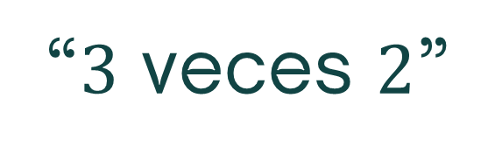
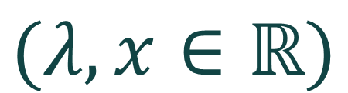
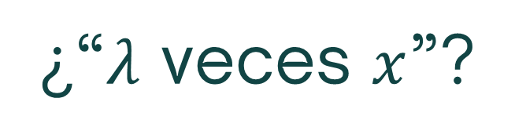
¿Acción de formar $λ$ grupos?
¿Cantidad de objetos?
$$3×2$$
$$λ⋅x$$
$$(λ,x∈ℝ)$$
“$3$ veces $2$”
¿“$λ$ veces $x$”?

Slide 17













$$x$$
$$λ$$
$$−4$$
$$−3$$
$$−2$$
$$−1$$
$$1$$
$$2$$
$$3$$
$$4$$
$$0$$
$$1$$
$$x$$

Slide 18



$$x$$
$$λ$$
$$λx$$
$$−4$$
$$−3$$
$$−2$$
$$−1$$
$$1$$
$$2$$
$$3$$
$$4$$
$$0$$
$$1$$
$$x$$

Slide 19




$$λ$$
$$λx$$
$$x$$
$$−4$$
$$−3$$
$$−2$$
$$−1$$
$$1$$
$$2$$
$$3$$
$$4$$
$$0$$
$$1$$
$$x$$

Slide 20


$$λx$$
$$λ$$
$$x$$
$$−4$$
$$−3$$
$$−2$$
$$−1$$
$$1$$
$$2$$
$$3$$
$$4$$
$$0$$
$$1$$
$$x$$

Slide 21




$$λx$$
$$λ$$
$$x$$
$$−4$$
$$−3$$
$$−2$$
$$−1$$
$$1$$
$$2$$
$$3$$
$$4$$
$$0$$
$$1$$
$$x$$

Slide 22




$$λx$$
$$λ$$
$$x$$
$$−4$$
$$−3$$
$$−2$$
$$−1$$
$$1$$
$$2$$
$$3$$
$$4$$
$$0$$
$$x$$
$$1$$

Slide 23






$$|x|$$
$$|x|$$
$$λx$$
$$λ$$
$$x$$
$$−4$$
$$−3$$
$$−2$$
$$−1$$
$$1$$
$$2$$
$$3$$
$$4$$
$$0$$
$$x$$
$$1$$

Slide 24












$$λ$$
$$x$$
$$−4$$
$$−3$$
$$−2$$
$$−1$$
$$1$$
$$2$$
$$3$$
$$4$$
$$0$$
$$λx$$
$$1$$
$$x$$

Slide 25
$$x$$
$$λ$$
$$λx$$
$$−4$$
$$−3$$
$$−2$$
$$−1$$
$$1$$
$$2$$
$$3$$
$$4$$
$$0$$
$$1$$
$$x$$

Slide 26

Parte 2: INTERPRETANDO $\sqrt{−1}$:
NÚMEROS COMPLEJOS

Slide 28
Parte 3: MULTIPLICANDO NÚMEROS COMPLEJOS

Slide 30
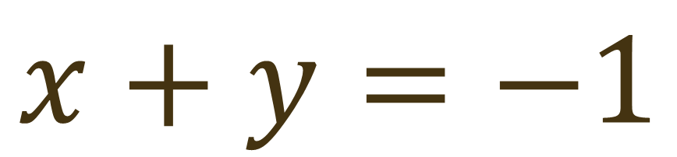
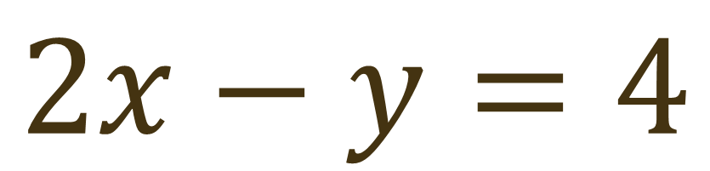
…volvamos a los
SISTEMAS DE ECUACIONES LINEALES
$$2x−y=4$$
$$x+y=−1$$

Slide 31
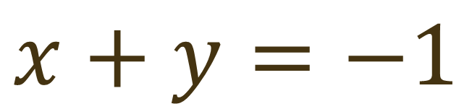
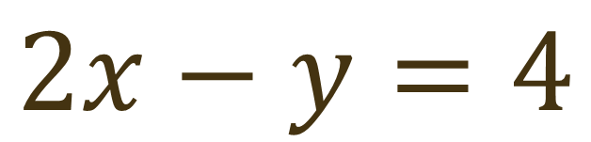
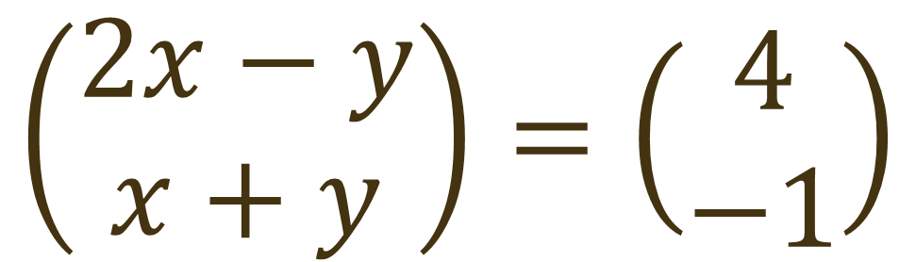
$$2x−y=4$$
SISTEMA DE
ECUACIONES
LINEALES
$$x+y=−1$$
$$\left(\begin{matrix}2x−y \\ x+y\end{matrix}\right)=\left(\begin{matrix}4 \\ −1\end{matrix}\right)$$
ECUACIÓN
VECTORIAL

Slide 32

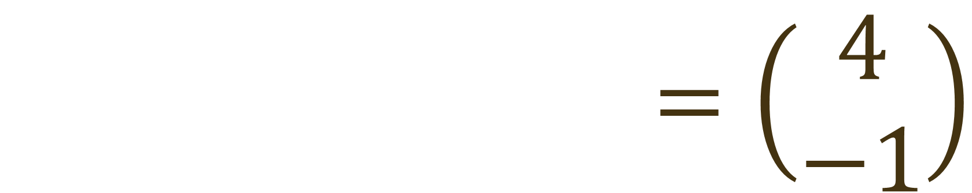
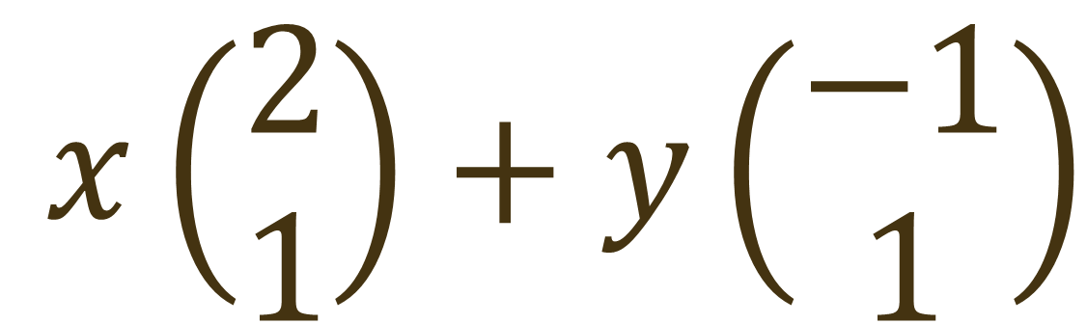

$$\left(\begin{matrix}2x−y \\ x+y\end{matrix}\right)$$
$$x\left(\begin{matrix}2 \\ 1\end{matrix}\right)+y\left(\begin{matrix}−1 \\ 1\end{matrix}\right)$$
$$=\left(\begin{matrix}4 \\ −1\end{matrix}\right)$$
$$\left(\begin{matrix}2x \\ x\end{matrix}\right)+\left(\begin{matrix}−y \\ y\end{matrix}\right)$$

Slide 33
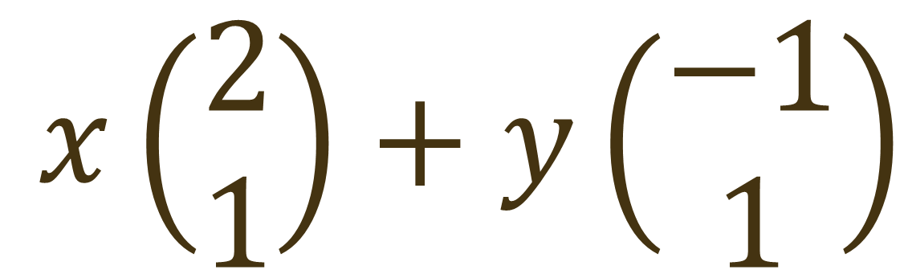

$$x\left(\begin{matrix}2 \\ 1\end{matrix}\right)+y\left(\begin{matrix}−1 \\ 1\end{matrix}\right)$$
$$=\left(\begin{matrix}4 \\ −1\end{matrix}\right)$$
combinación lineal
de vectores

Slide 35
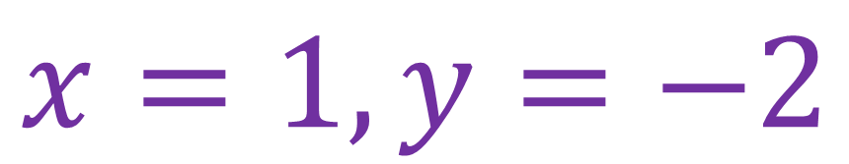
$$x\left(\begin{matrix}2 \\ 1\end{matrix}\right)+y\left(\begin{matrix}−1 \\ 1\end{matrix}\right)$$
$$=\left(\begin{matrix}4 \\ −1\end{matrix}\right)$$
$$x=1, y=−2$$
son las soluciones a la ecuación

Slide 37
Parte 4: FORMA POLAR DE LOS NÚMEROS COMPLEJOS

Slide 39
$$x\left(\begin{matrix}2 \\ 1\end{matrix}\right)+y\left(\begin{matrix}−1 \\ 1\end{matrix}\right)$$
$$=\left(\begin{matrix}4 \\ −1\end{matrix}\right)$$

Slide 40

$$x\left(\begin{matrix}2 \\ 1\end{matrix}\right)+y\left(\begin{matrix}−1 \\ 1\end{matrix}\right)$$

Slide 41

$$F\left(x,y\right)=x\left(\begin{matrix}2 \\ 1\end{matrix}\right)+y\left(\begin{matrix}−1 \\ 1\end{matrix}\right)$$

Slide 42
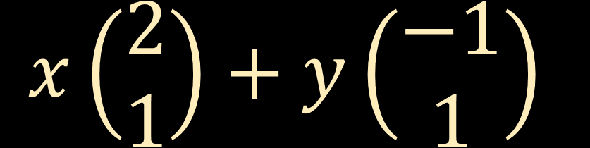



$$\left(\begin{matrix}2x−y \\ x+y\end{matrix}\right)$$
$$\left(\begin{matrix}x \\ y\end{matrix}\right)=$$
$$x\left(\begin{matrix}2 \\ 1\end{matrix}\right)+y\left(\begin{matrix}−1 \\ 1\end{matrix}\right)$$
$$F$$

Slide 43
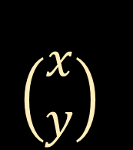



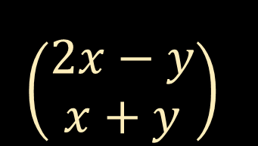
$$\left(\begin{matrix}2x−y \\ x+y\end{matrix}\right)$$
$$\left(\begin{matrix}x \\ y\end{matrix}\right)=$$
$$T$$
$$F$$
$$F$$
$$\left(\begin{matrix}x \\ y\end{matrix}\right)$$
$$T$$
$$\left(\begin{matrix}2x−y \\ x+y\end{matrix}\right)$$

Slide 44

$$T\left(\begin{matrix}x \\ y\end{matrix}\right)=\left(\begin{matrix}2x−y \\ x+y\end{matrix}\right)$$

Slide 45
Parte 5: ¿DE QUÉ SIRVEN LOS NÚMEROS COMPLEJOS?

Slide 52
MATRICES, VECTORES Y TRANSFORMACIONES LINEALES
GUÍA PARA ENTENDER LAS MATRICES: CAP. 3.1
– PARTE 1 –

Slide 53
¿QUÉ VEREMOS AHORA?

Slide 54
¿QUÉ VEREMOS AHORA?

Slide 55
¿QUÉ VEREMOS AHORA?

Slide 56
¿QUÉ VEREMOS AHORA?

Slide 57
¿QUÉ VEREMOS AHORA?

Slide 58
MATRICES, VECTORES Y TRANSFORMACIONES LINEALES
GUÍA PARA ENTENDER LAS MATRICES: CAP. 3.1
– PARTE 1 –

